Slide 1




Система интеллектуального водопотребления
Product by WTF+AXIOM
2025

Slide 2
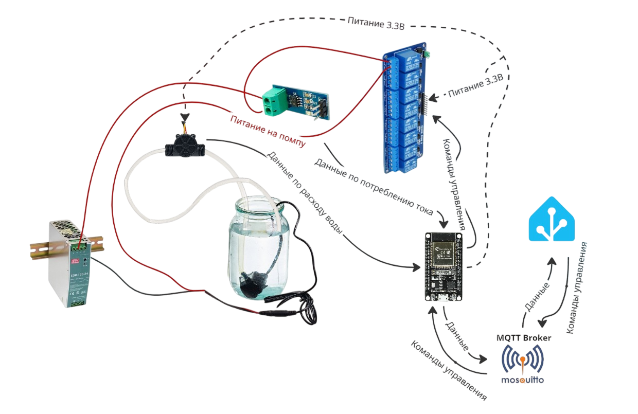
Макет системы водопотребления

Slide 3

Интерфейс

Slide 4
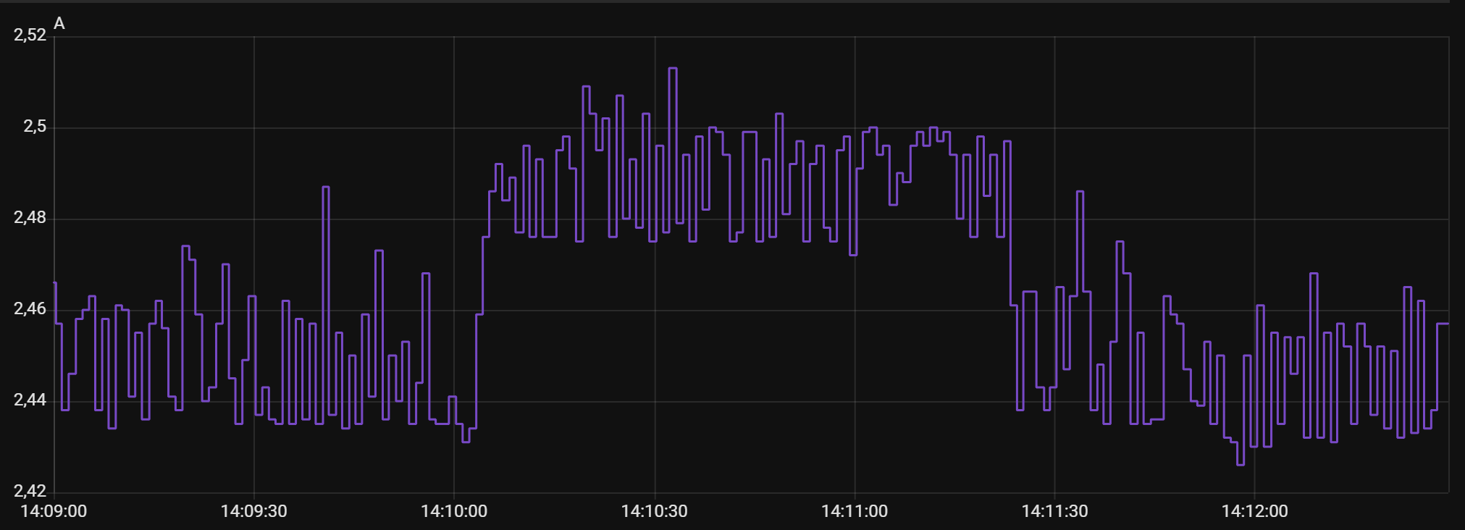
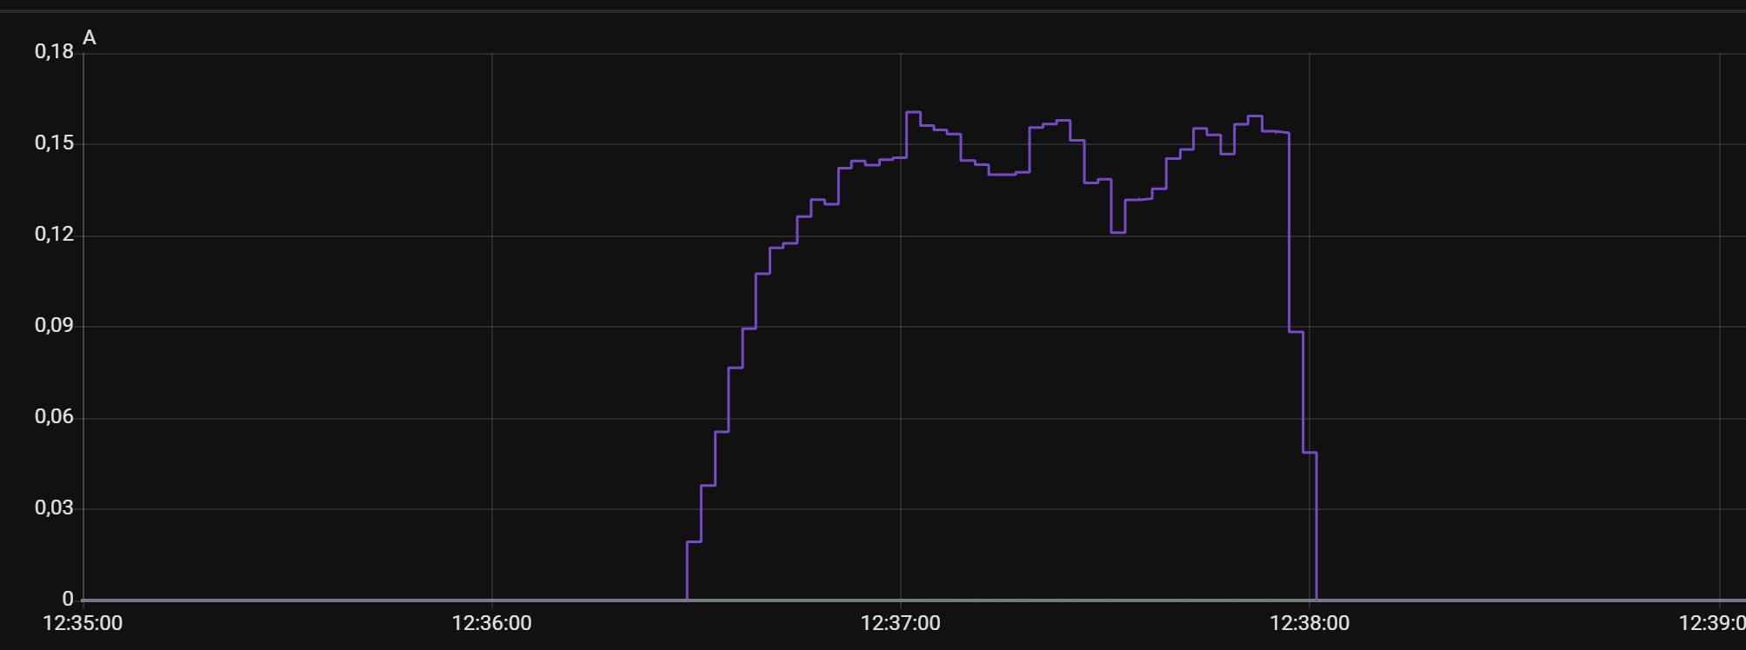

Фильтрация показаний с датчика тока
Без фильтрации
Аппаратная фильтрация
Фильтр экспоненциально взвешенного скользящего среднего

Slide 5
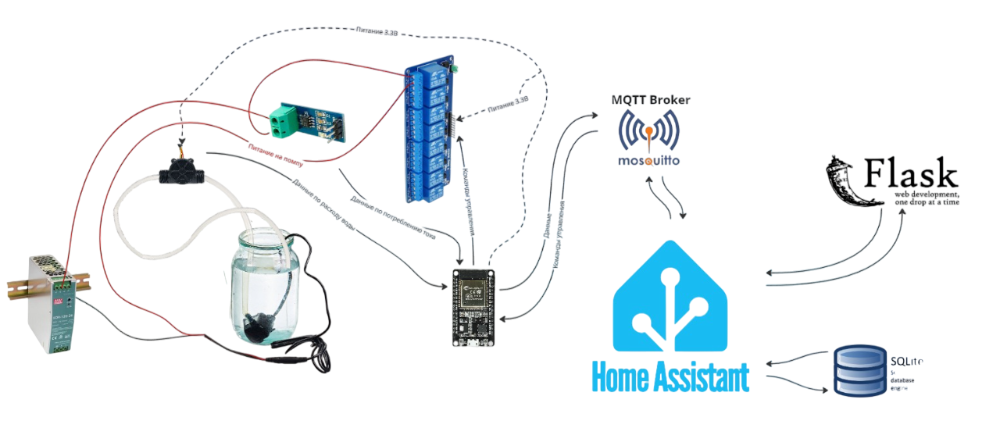

Демонстрация работы системы

Slide 6



* не изменяем традициям

